Slide 1
Προϊόντα από αμπέλι
2024

Slide 2
Προϊόντα από αμπέλι
Το αμπέλι καλλιεργείται κυρίως για το σταφύλι.
Τα σταφύλια μπορούν να καταναλωθούν ως έχουν (φρούτο)
ή να χρησιμοποιηθούν για την παραγωγή:
Μούστου
Κρασιού
Πετιμέζιου
Σταφίδας
Γλυκίσματων (γλυκό του κουταλιού)
Άλλων οινοπνευματωδών ποτών (πχ τσίπουρο, γκράπα)
Οινοπνεύματος (αιθανόλης)
Ξύδι
Τα φύλλα του χρησιμοποιούνται στη μαγειρική (ντολμάδες)

Slide 3
επιτραπέζια σταφύλια
Μέγεθος
Τα επιτραπέζια σταφύλια είναι συνήθως πολύ μεγαλύτερα από τα οινοποιήσιμα. Το μικρότερο μέγεθος των οινοποιήσιμων σταφυλιών βοηθάει στη μεγαλύτερη συγκέντρωση αρωμάτων και γεύσεων στον σταφυλοχυμό και τελικά στο κρασί.
Φλούδα
Η φλούδα των οινοποιήσιμων σταφυλιών είναι κατά πολύ παχύτερη και σκληρότερη από αυτή των επιτραπέζιων. Σκεφτείτε ότι μεγάλο μέρος των γευστικών χαρακτηριστικών του κρασιού προέρχεται από τη φλούδα. Από την άλλη, τα επιτραπέζια σταφύλια έχουν λεπτή και μαλακή φλούδα

Slide 4
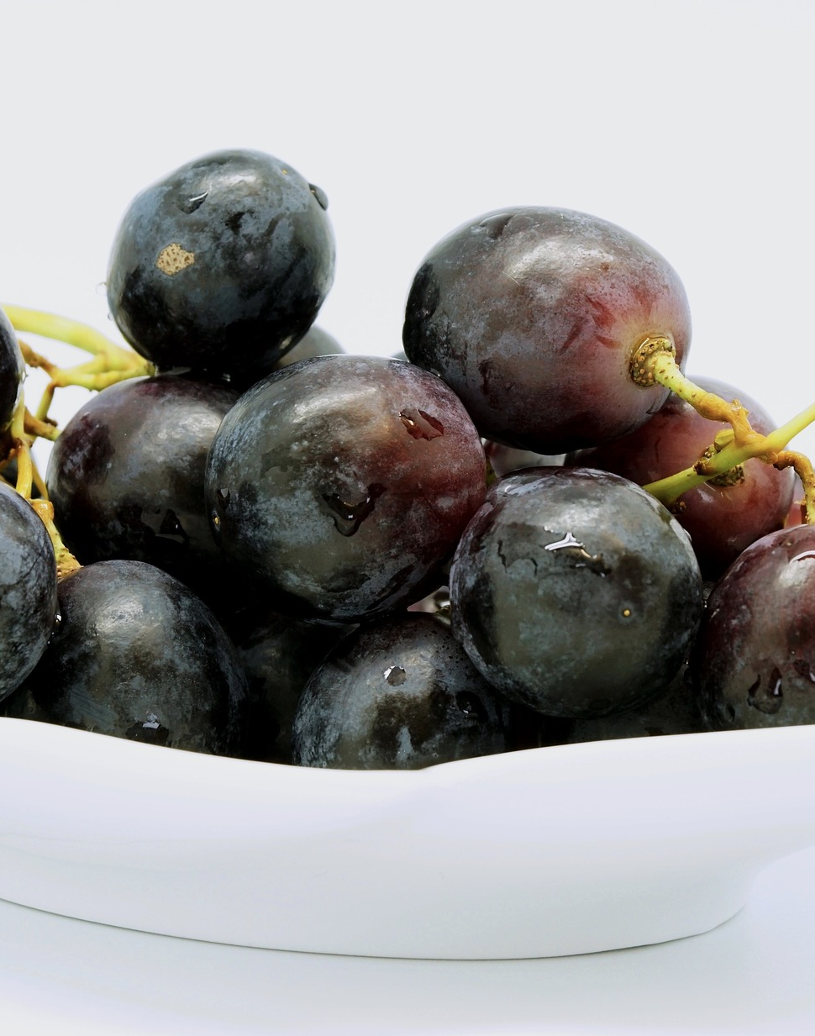
επιτραπέζια σταφύλια
Κουκούτσια
Τα σταφύλια που συνήθως αγοράζουμε δεν έχουν ή έχουν πολύ μικρά κουκούτσια. Αντιθέτως, τα οινοποιήσιμα σταφύλια έχουν μεγάλου μεγέθους σπόρια που συνήθως καταλαμβάνουν μεγάλο μέρος του συνολικού όγκου του καρπού.
Σάκχαρα
Αντίθετα με ότι θα περιμένατε, τα οινοποιήσιμα σταφύλια έχουν σημαντικά περισσότερα σάκχαρα από τα επιτραπέζια. Αυτό οφείλεται στο γεγονός ότι οι ρόγες είναι μικρότερες και ο χυμός είναι περισσότερο συμπυκνωμένος. Τα σάκχαρα είναι η βάση της διαδικασίας της ζύμωσης, της μετατροπής του σταφυλοχυμού σε κρασί. Οι παραγωγοί φροντίζουν μετρώντας τακτικά τη γλυκύτητα, να έχουν φτάσει τα σταφύλια τα επιθυμητά όρια πριν τον τρύγο.

Slide 5
επιτραπέζια σταφύλια
Στρεμματική απόδοση
Η στρεμματική απόδοση των επιτραπέζιων σταφυλιών είναι κατά πολύ μεγαλύτερη αυτής των οινοποιήσιμων. Χαμηλότερη στρεμματική απόδοση συνήθως σημαίνει μεγαλύτερη συμπύκνωση των συστατικών του φυτού σε μικρότερη ποσότητα καρπού. Αυτό από μόνο του αποτελεί σημαντική βάση για την παρασκευή κρασιών με εντονότερα τα χαρακτηριστικά της ποικιλίας. Αν τα επιτραπέζια σταφύλια είχαν χαμηλότερες στρεμματικές αποδόσεις, τότε σίγουρα θα ήταν ακριβότερα και όχι τόσο ευρέως διαδεδομένα.
Ποικιλίες : Ραζακί, Σιδερίτης, Φράουλα, Cardinal, αβγουλάτο, η επιτραπέζια σταφίδα, το Μοσχάτο Αμβούργου, το Αετονύχι

Slide 6
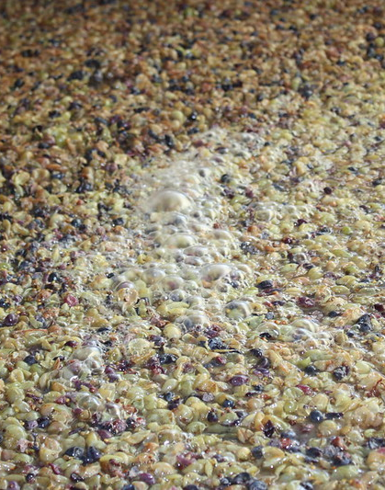
Μούστος
Μούστος είναι ο χυμός που λαμβάνουμε από τα στυμμένα σταφύλια.
Έχει μεγάλη περιεκτικότητα σε ζάχαρα
Ανάλογα με τα σταφύλια είναι λευκός ή κόκκινος
Χρησιμοποιείται για παραγωγή κρασιού, πετιμεζιού, μουσταλευριάς κλπ.

Slide 7
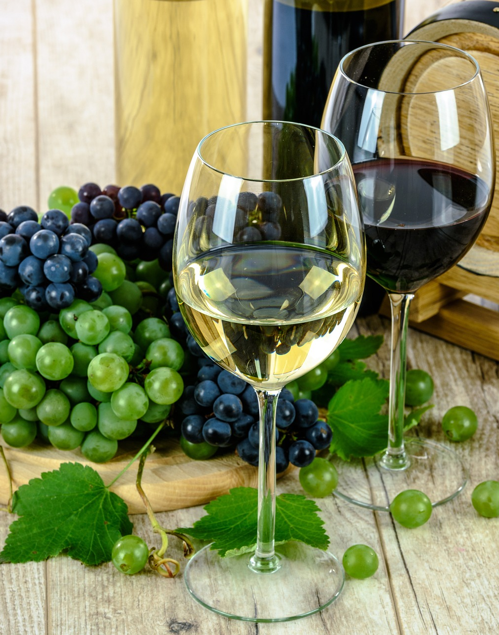
Κρασί
Οινοποίηση:
Tο σύνολο των ενεργειών για μετατροπή των σταφυλιών σε οίνο.
– Ανάλογα με την ποιότητα της πρώτης ύλης τον τύπο του οίνου προς παραγωγή εφαρμόζονται διαφορετικές οινοποιήσεις.
Κύριες κατηγορίες παρασκευής οίνων :
– Ερυθρή οινοποίηση
– Λευκή οινοποίηση
– Ερυθρωπή οινοποίηση
– Ειδικές οινοποιήσεις
"Ο φυσικός προορισμός του οίνου είναι να γίνει ξύδι και μάλιστα ξύδι κακής ποιότητας". (Pascal Ribereau-Gayon)

Slide 8
ΖΥΜΩΣΗ
Κατευθυνόμενη ή φυσική
Φυσική είναι η ζύμωση που γίνεται με την μικροβιακή χλωρίδα του σταφυλιού.
Η κατευθυνόμενη ζύμωση γίνεται με την προσθήκη πριν από έναρξη της ζύμωσης ποσότητα οινοποιητικής ζύμης που παράγεται βιομηχανικά

Slide 9
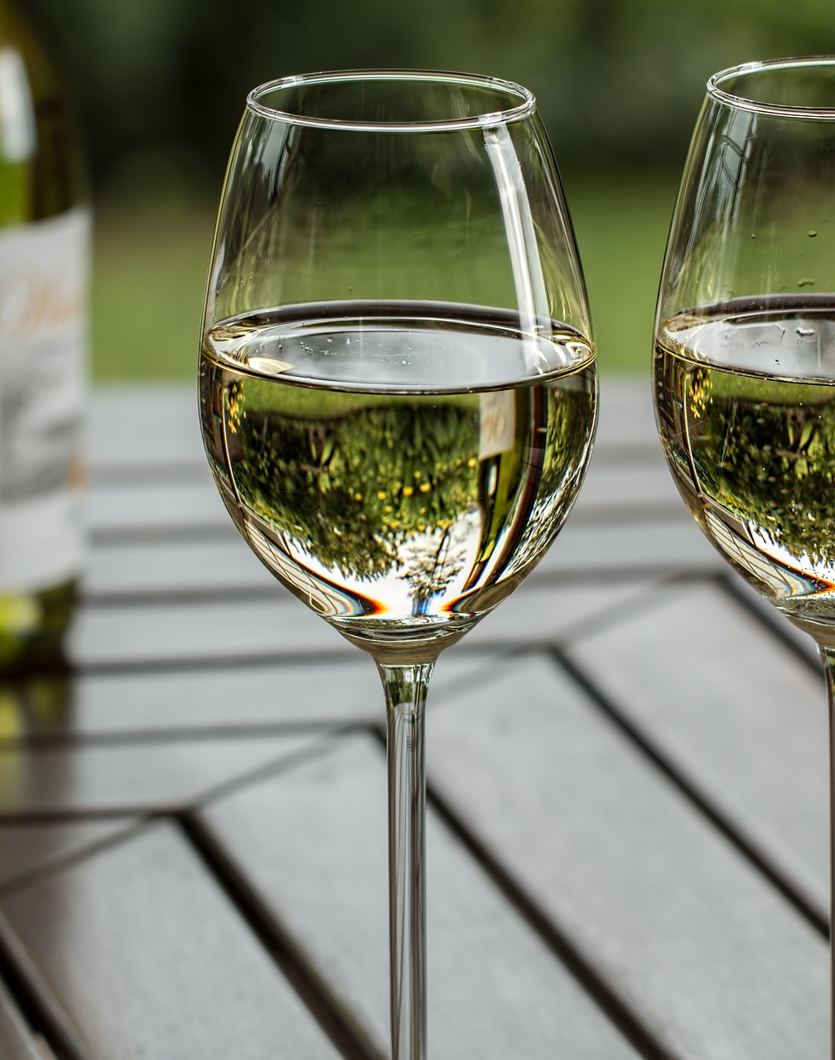
Λευκή οινοποίηση
Η λευκή οινοποίηση γίνεται με λευκές αλλά και ερυθρές ποικιλίες.
Ο αλκοολικός βαθμός του οίνου να ρυθμίζεται στο 11.5% και σε ορισμένες περιπτώσεις στο 11%.
Η λευκή οινοποίηση με ερυθρά σταφύλια είναι δυνατή να γίνει επειδή οι χρωστικές ανθοκυάνες βρίσκονται στη φλούδα ενώ η σάρκα δεν έχει .
Για να παραχθεί λευκός οίνος, αμέσως μετά την θραύση των σταφυλιών να απομακρύνονται αμέσως το γλεύκος από τα στέμφυλα πριν την μεταφέρουμε στον βιοαντιδραστήρα ζύμωσης.

Slide 10
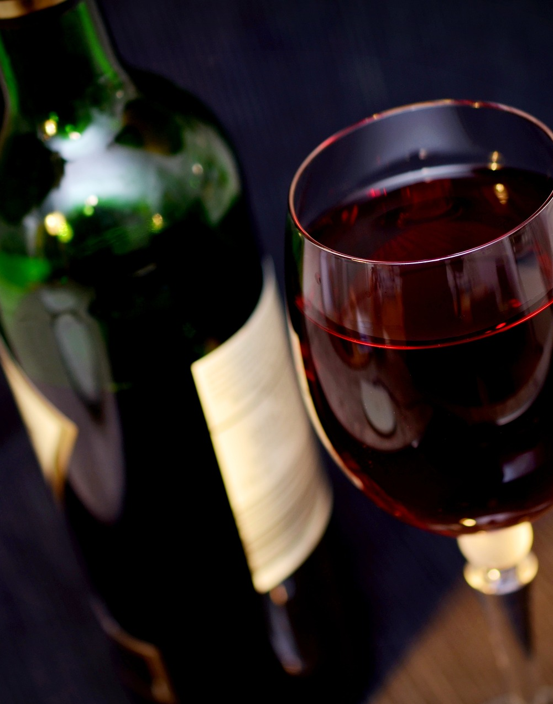
Ερυθρά οινοποίηση
Η ερυθρά οινοποίηση γίνεται με ερυθρές ποικιλίες σταφυλιών και με ζύμωση παρουσία στεμφύλων
Αυτή είναι η κύρια διαφοροποίηση με την παραγωγή λευκών ξηρών οίνων και γίνεται παρουσία στεμφύλων για την εκχύλιση των χρωστικών από τη φλούδα .
Η εκχύλιση των χρωστικών διευκολύνεται από την προοδευτική αύξηση της αλκοόλης όπως προχωράει η ζύμωση.
Το πόσο έντονο θα είναι το ερυθρό χρώμα εξαρτάται από το χρόνο παραμονής των στεμφύλων στο ζυμούμενο γλεύκος.
Τα ερυθρά οινικά προϊόντα διακρίνονται σε ροζέ και βαθέος ερυθρού χρώματος.
Τα στέμφυλα ανεβαίνουν στην επιφάνεια και βγαίνουν έξω από το ζυμούμενο γλεύκος πράγμα που διευκολύνει τις μολύνσεις από επικάθιση εντόμων.
Ο βιοαντιδραστήρας πρέπει στο επάνω μέρος να φέρει πλέγμα για να μην επιτρέπει τα στέμφυλα να βγαίνουν πάνω από την επιφάνεια.

Slide 11
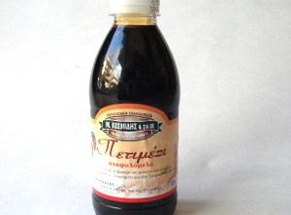
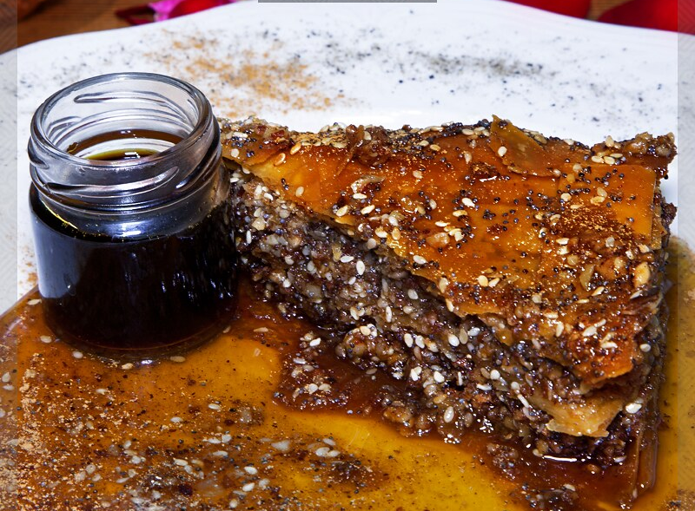
Πετιμέζι
Το πετιμέζι είναι ένα παχύρρευστο σιρόπι που φτιάχνεται βράζοντας τον μούστο.
Είναι πλούσιο σε Βιταμίνη Β6, κάλιο, μαγνήσιο, μαγγάνιο και σίδηρο
Χρησιμοποιείτε σε διάφορες συνταγές και σαν αντικαταστάτης της ζάχαρης
Είναι γνωστό και ως σταφυλόμελο, ενώ στα Επτάνησα ονομάζεται και vino cotto. Είναι η αρχαιότερη γλυκαντική ουσία που χρησιμοποιούσαν στην Ευρώπη, πολύ πριν εισαχθεί η ζάχαρη από την Αμερική και πριν διαδοθεί η μελισσοκομία. Έτσι, την εποχή που ακόμη η ζάχαρη ήταν ακριβή και θεωρούνταν είδος πολυτελείας, το πετιμέζι ήταν μια από τις βασικές γλυκαντικές ουσίες στην καθημερινή διατροφή, με πολλαπλές χρήσεις στη μαγειρική και τη ζαχαροπλαστική.

Slide 12
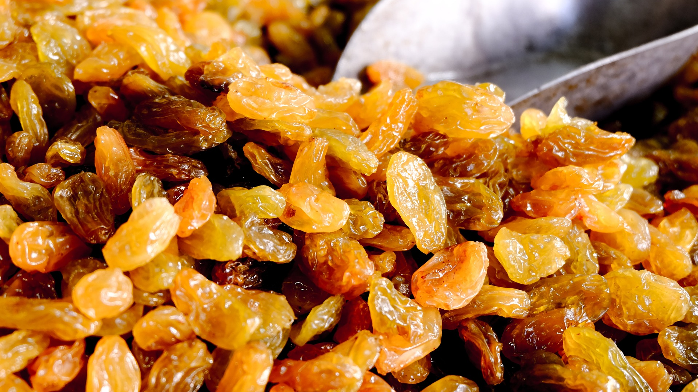
Σταφίδα
Σταφίδα είναι τα αποξηραμένα σταφύλια.
Τρώγεται σκέτη ως γλυκό και προστίθεται συνήθως σε κέικ και διάφορα γλυκά.
Η κύρια διεργασία παραγωγής έχει να κάνει με την ξήρανση του καρπού, κυρίως της μαύρης σταφίδας, στον ήλιο για μερικές ημέρες (περίπου 10).

Slide 13
Διατροφική αξία σταφίδας
Ποσότητα ανά 100 g
Θερμίδες (kcal) 299
Βιταμίνη C | 2,3 mg | Ασβέστιο | 50 mg
Σίδηρος | 1,9 mg | Βιταμίνη D | 0 IU
Βιταμίνη B6 | 0,2 mg | Βιταμίνη B12 | 0 µg
Μαγνήσιο | 32 mg
Κάλιο 749 mg
Υδατάνθρακες 79 g
Φυτικές ίνες 3,7 g
Ζάχαρη 59 g
Πρωτεΐνη 3,1 g

Slide 14
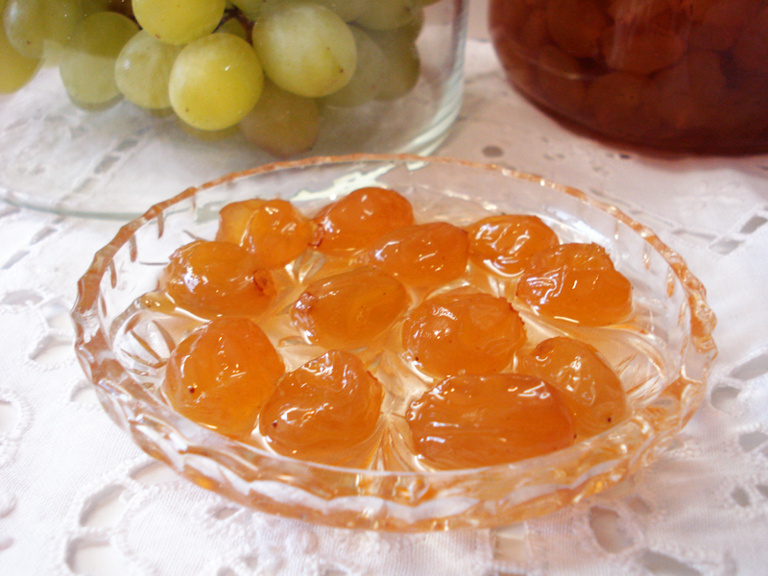
Γλυκίσματα
γλυκό του κουταλιού σταφύλι
Μουστοκούλουρα
Μουσταλευριά
Μαρμελάδα σταφύλι
Κομπόστα σταφύλι

Slide 15
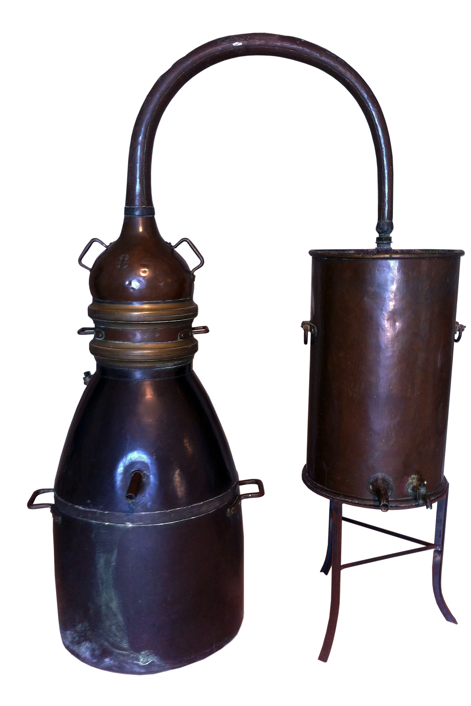
Οινοπνευματωδών ποτών (πχ τσίπουρο, γκράπα)
Είναι απόσταγμα στέμφυλων και οίνου (Στέμφυλα είναι η πολτοποιημένη μάζα των φλοιών, των σπόρων και των βοστρύχων των σταφυλιών, που προκύπτουν μετά τη σύνθλιψη των σταφυλιών και την απομάκρυνση του μούστου)
Τα στέμφυλα απομακρύνονται είτε πριν η μετά την αλκοολική ζύμωση του μούστου. Αν απομακρυνθούν πριν, αφήνονται να ζυμώσουν για να παραχθεί το οινόπνευμα.
Παράγεται με απλή ή και διπλή απόσταξη σε χάλκινους άμβυκες, και έχει αλκοολικό βαθμό 55-60%.
Τα προϊόντα του τσίπουρου είναι με γλυκάνισο ή χωρίς γλυκάνισο.
Άλλα αρωματικά ειναι ο μάραθος, κυρίως στη Μακεδονία και στη Θεσσαλία, η μαστίχα Χίου, τα χαρούπια, τα σύκα. Στην Κρήτη συνηθίζονται τα φύλλα καρυδιάς.
Χρησιμοποιούνται διάφορες λευκές και κόκκινες ποικιλίες σταφυλιών για την παραγωγή του

Slide 16
Τσίπουρο
Το τσίπουρο θεωρείται οικιακό απόσταγμα διότι συνήθως παράγονταν και παράγεται σε σημαντικό βαθμό από μικροπαραγωγούς.
Ποικιλίες όπως το cardinal δίνουν μειωμένες περιεκτικότητες μεθανόλης
Το τσίπουρο μπορεί να παραχθεί με μειωμένη περιεκτικότητα σε μεθανόλη με την απομάκρυνση των στεμφύλων αμέσως μετά το σπάσιμο των σταφυλιών για την παραγωγή του γλεύκους.
Η μείωση της μεθανόλης οφείλεται στην απομάκρυνση του ενζύμου πηκτινομεθυλοεστεράση (ΠΜΕ) που υδρολύει τις πλευρικές μεθυλεστερικές ομάδες των πηκτινών και παράγει μεθανόλη.
Έτσι η μείωση μπορεί να φθάσει μέχρι και στα 400mg/L

Slide 17
Τσίπουρο
Η ποιότητα του τσίπουρου με γλυκάνισο και χωρίς γλυκάνισο είναι σημαντική στη γεύση και στο άρωμα.
Αν το τσίπουρο περιέχει γλυκάνισο αραιώνεται με νερό πριν την πόση και θολώνει ισχυρά. Το θόλωμα του αυτό οφείλεται στην καθίζηση της ανηθόλης του γλυκάνισου και η οποία δεν διαλύεται στο νερό ενώ διαλύεται στην αλκοόλη.
Η διαφορά αποδίδεται στα αρωματικά και στα άλλα συστατικά του γλυκάνισου χωρίς να αλλάζει η χημική σύσταση του τσίπουρου σε ότι αφορά την αλκοόλη, την μεθανόλη , τις ανώτερες αλκοόλες και τα οργανικά οξέα

Slide 18
Οινοπνεύμα (αιθανόλη)
Η αλκοόλη που προορίζεται για ανθρώπινη κατανάλωση προέρχεται αποκλειστικά από διεργασίες αλκοολικής ζύμωσης.
Με την χρήση απόσταξης (distilling) η καθαρισμού (rectifying), μπορούμε να παραλάβουμε την αιθανόλη που παράχθηκε

Slide 19
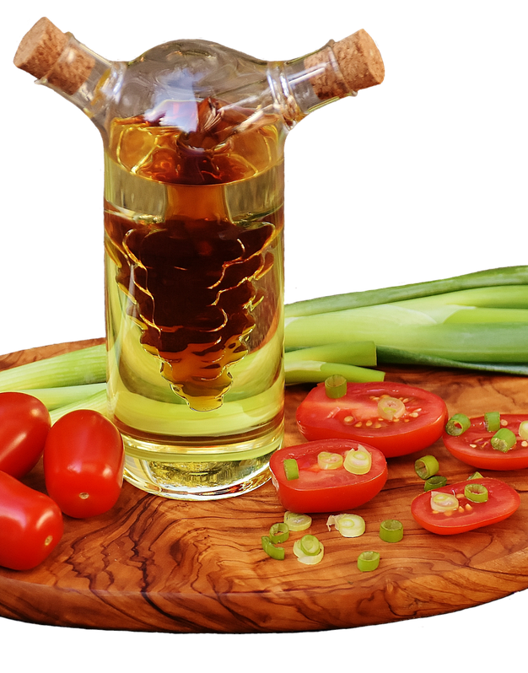
Ξύδι
Το ξύδι προέρχεται από τη οξείδωση της αιθανόλης που βρίσκεται στο κρασί σε οξικό οξύ, με τη βοήθεια χρήση των οξικών βακτηρίων.
CH₃CH₂OH + O₂ → CH₃COOH + H₂O
Χρησιμοποιείται κυρίως στην μαγειρική και στο καθάρισμα

Slide 20
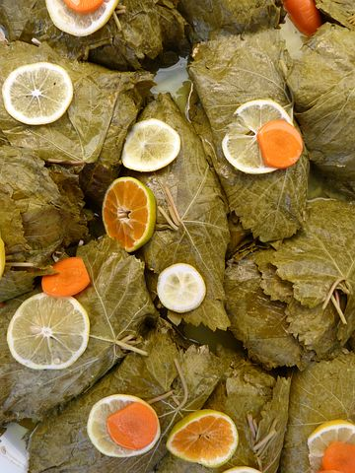
Τα φύλλα του αμπελιού χρησιμοποιούνται στη μαγειρική (ντολμάδες)

Slide 21
https://blog.botilia.gr/el/diafores-metaxu-oinopoiisimon-kai-epitrapezion-stafulion/
https://wineplus.gr/el/articles/%CE%A4%CE%B1-%CF%80%CF%81%CE%BF%CF%8A%CF%8C%CE%BD%CF%84%CE%B1-%CF%84%CE%BF%CF%85-%CE%B1%CE%BC%CF%80%CE%B5%CE%BB%CE%B9%CE%BF%CF%8D.228/
https://wineplus.gr/el/articles/%CE%A4%CE%B1-%CF%80%CF%81%CE%BF%CF%8A%CF%8C%CE%BD%CF%84%CE%B1-%CF%84%CE%BF%CF%85-%CE%B1%CE%BC%CF%80%CE%B5%CE%BB%CE%B9%CE%BF%CF%8D.228/
https://fdc.nal.usda.gov/fdc-app.html#/food-details/168165/nutrients
https://funkycook.gr/gliko-koutaliou-stafili-soultanina/

